Slide 1
MeLeva!
Sprint #3

Slide 2
Roteiro
Relatório de Produtividade
Planilha de Testes
Apresentação do Banco de Dados
Execução das Telas Implementadas
Tela de Cadastro
Tela Principal
Tela Pedir Carona

Slide 3
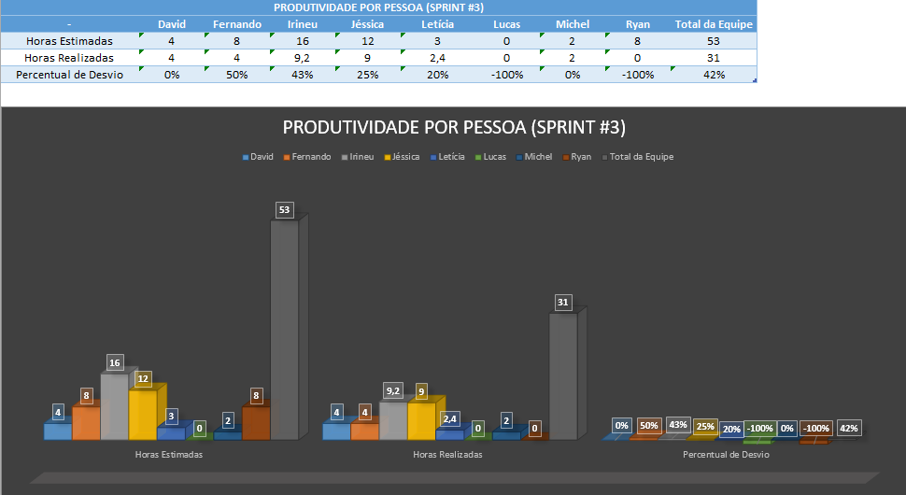
Relatório de Produtividade

Slide 4
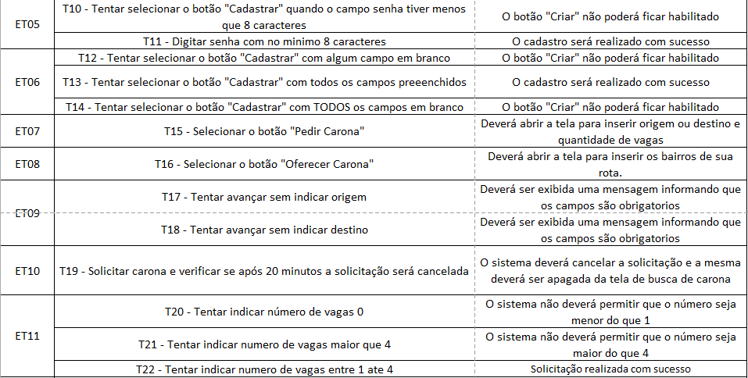
Planilha de Testes

Slide 5
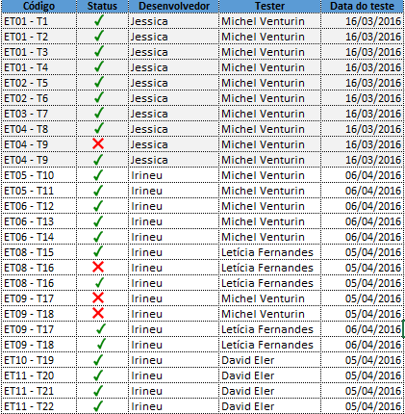
Planilha de Testes

Slide 6
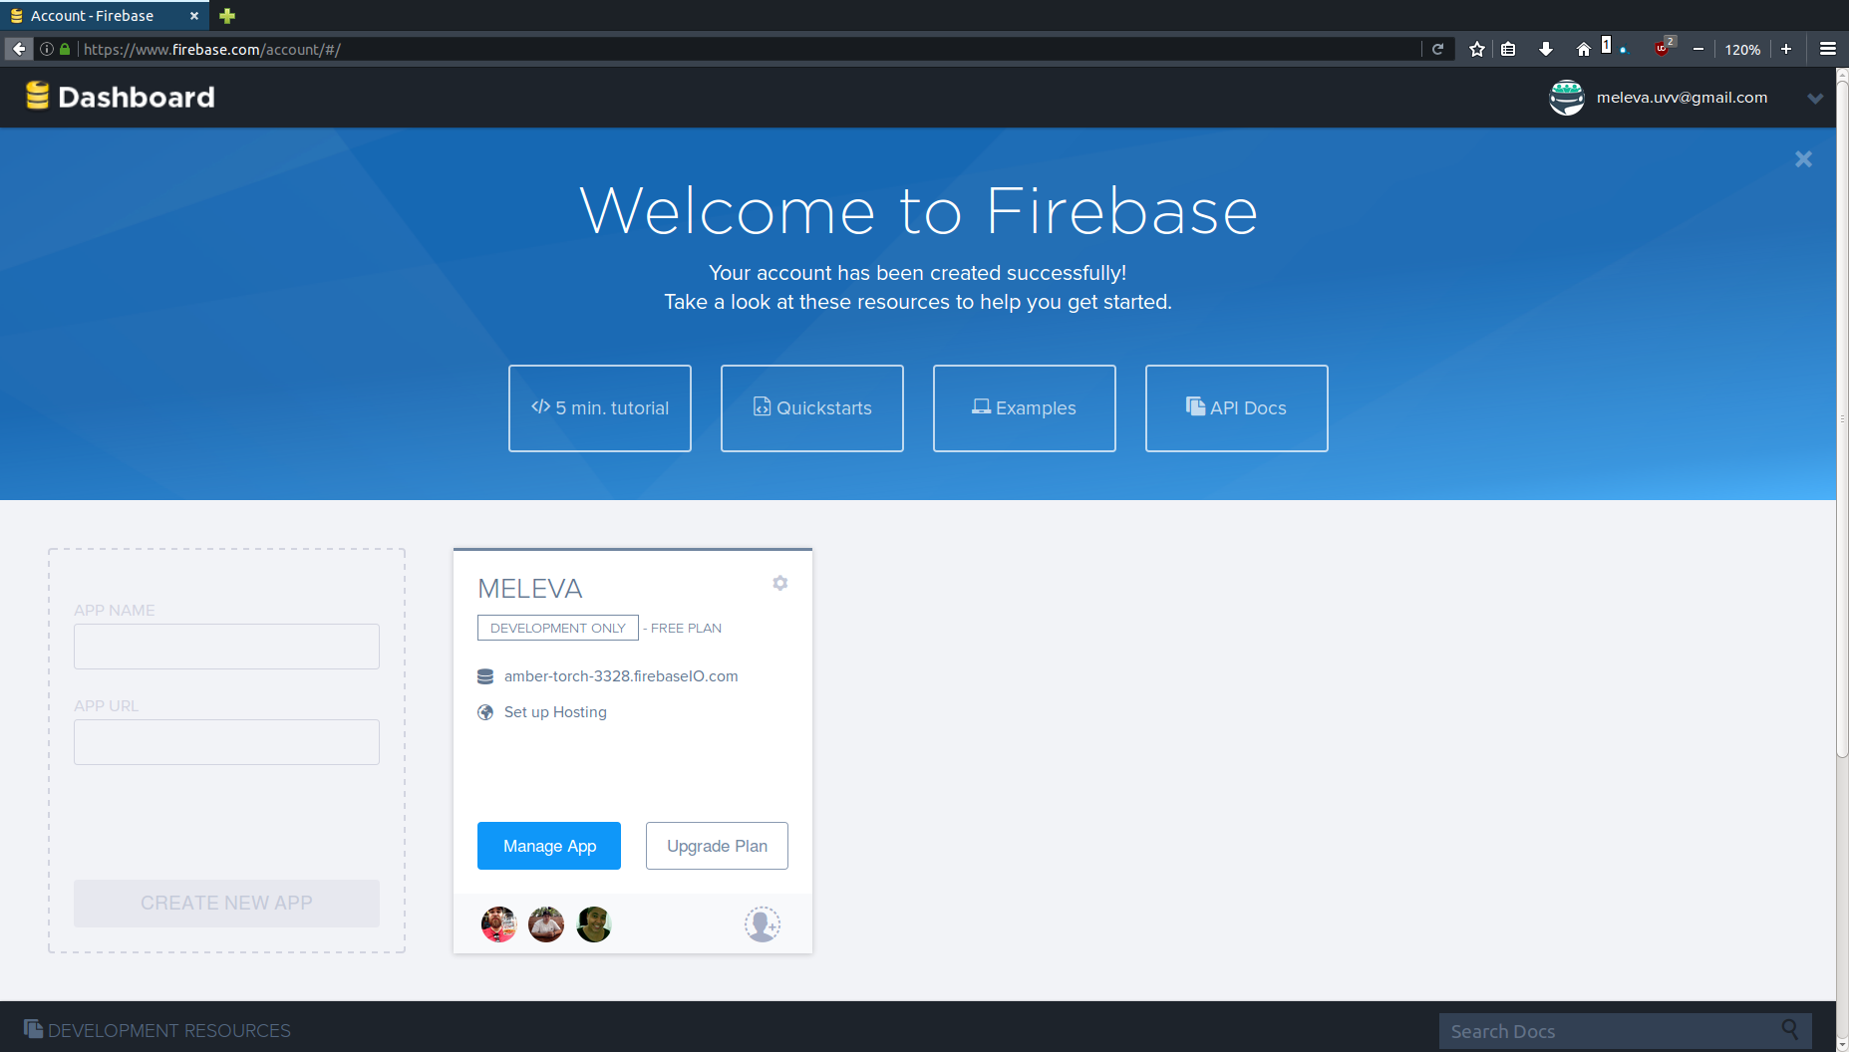
Apresentação do Banco de Dados
https://amber-torch-3328.firebaseio.com/usuarios.json

Slide 7
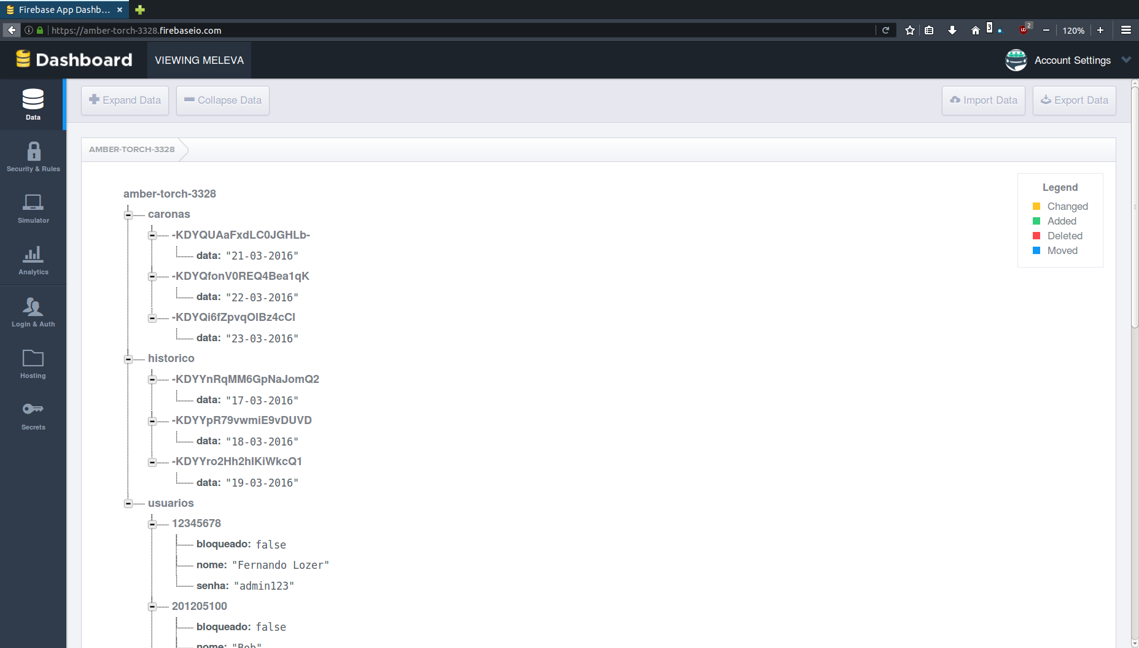
Apresentação do Banco de Dados

Slide 8
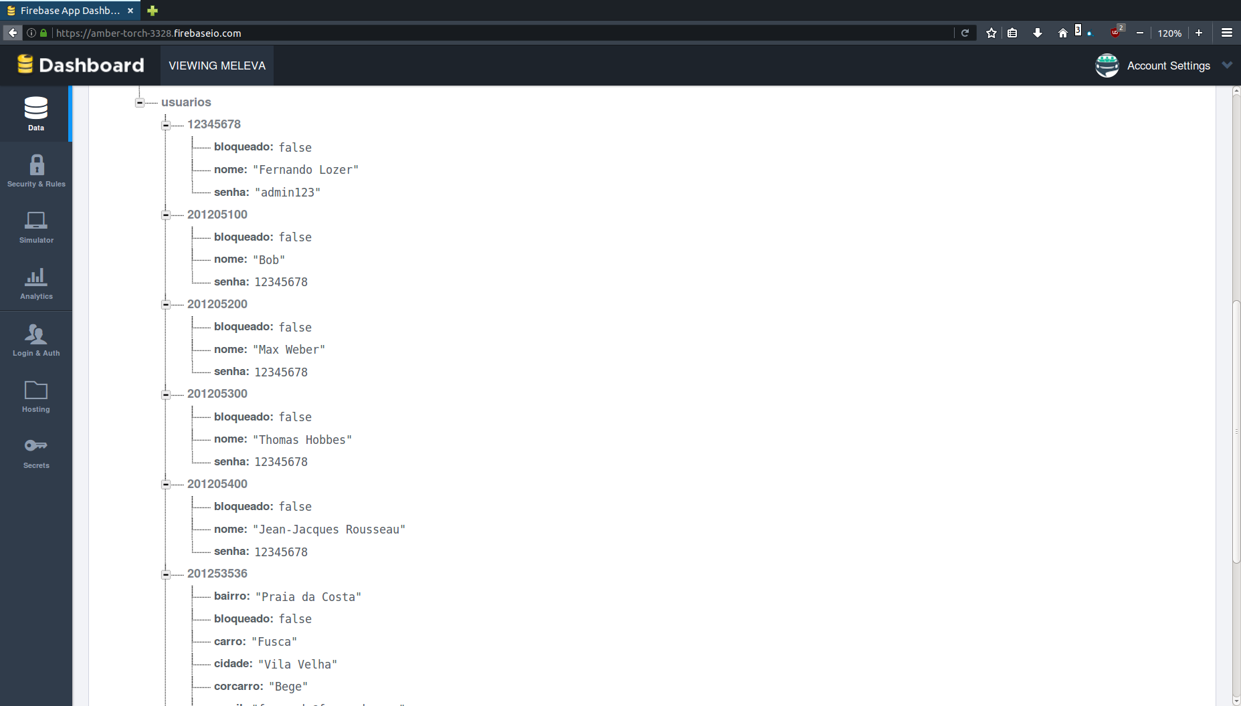
Apresentação do Banco de Dados

Slide 9
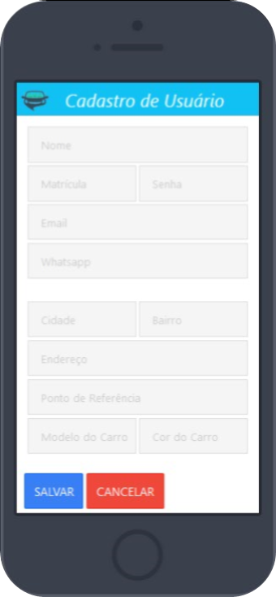
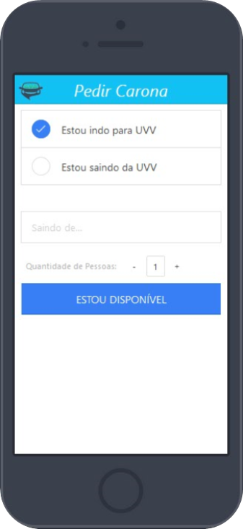
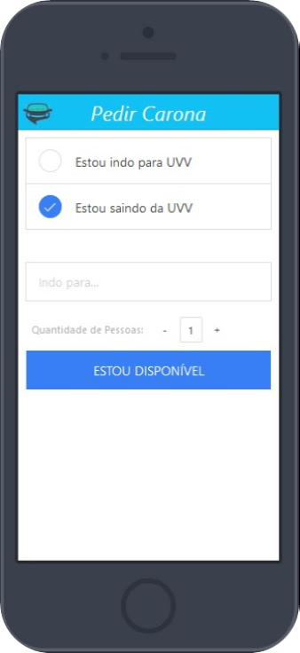
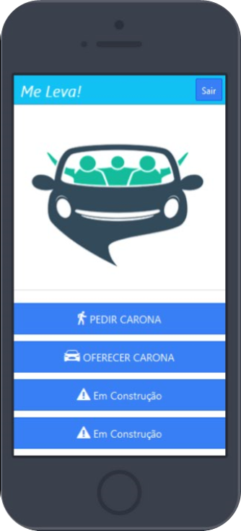
Execução das Telas Implementadas

